Slide 1


Slide 2
Introdução
Quais são os meios de transmissão de dados que você conhece?
Quais são os que você mais freqüentemente usa?
Cap3- Meios de Transmissão

Slide 3
Introdução
No nível mais baixo, a comunicação entre computadores ocorre através da codificação da informação em níveis de energia.
Para transmitir informações em fios, por exemplo, basta variar os sinais elétricos para diferenciar o bit “0” do “1”.
Em transmissão de rádio, a variação do campo eletromagnético produzida permite diferenciar o sinal “0” do “1”.
Cap3- Meios de Transmissão

Slide 4
Introdução
Função do hardware (codificação e decodificação).
  Providenciar que os dados sejam convertidos em variações de energia para efetuar uma transmissão em um meio qualquer;
  Transparente para os programadores e usuários.
Função do software (criar protocolos e tratar erros).
  Providenciar o tratamento de erros ocorridos na transmissão.
Cap3- Meios de Transmissão

Slide 5
Os meios de transmissão
Os principais meios de transmissão conhecidos são:
    Fios de cobre;
    Cabo coaxial;
    Fibras ópticas;
    Ar;
    Luz laser.
Cap3- Meios de Transmissão

Slide 6
Características dos meios de transmissão
Podemos observar que os meios de transmissão são divididos em meios guiados e não guiados:
  Ex. meios guiados: fios, cabo coaxial, fibra de vidro;
  Ex. meios não guiados: ar.
A qualidade dos sinais numa transmissão de dados em telecomunicações são determinados ambos pelas características do meio e do próprio sinal.
Cap3- Meios de Transmissão

Slide 7
Características dos meios de transmissão
Nos meios guiados, as limitações são mais influenciadas pelo tipo de meio utilizado;
Enquanto que nos meios não guiados, há uma grande presença de limitações impostos por elementos externos ao sistema de comunicação em si.
Cap3- Meios de Transmissão

Slide 8
Características gerais dos meios de transmissão de dados
Na prática, em um projeto de um sistema de transmissão, o que é desejável é que os dados tenham alta taxa de transferência e alcance grandes distâncias sem perda de sinal.
Desta forma, deve se observar os seguintes fatores em projeto:
  Largura de Banda (Bandwidth);
  Limitações físicas;
  Interferências;
  Excesso de receptores ou repetidores;
Cap3- Meios de Transmissão

Slide 9
Propriedades dos Meios de Transmissão
Atenuação:
  Perda de energia do sinal durante a propagação dele no meio de transmissão.
  Fatores importantes:
    Distância do enlace.
    Conservação do meio.
  Valor aceitável de atenuação: 13 a 18dB.
  Solução: Amplificadores de linha.
Cap3- Meios de Transmissão

Slide 10
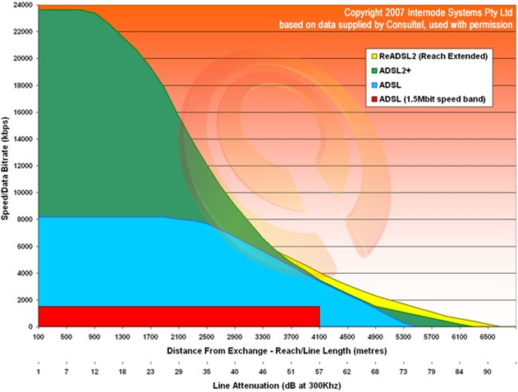
Propriedades dos Meios de Transmissão
Atenuação:
Cap3- Meios de Transmissão

Slide 11
Propriedades dos Meios de Transmissão
Largura de banda:
  Faixa de frequência ocupada pelo sinal modulado.
  Designado pelas letras B ou BW e medido em Hz.
  Caso o sinal modulado possua um espectro maior que a largura de banda do canal, haverá uma distorção do sinal.
Cap3- Meios de Transmissão

Slide 12
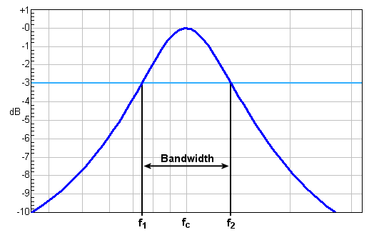
Propriedades dos Meios de Transmissão
Largura de Banda:
  Para sinais telefônicos, o padrão é de 4KHz.
  Para transmissão de sinais rádio, deverão ser obedecidas os padrões estabelecidos pela ITU-R.
Cap3- Meios de Transmissão

Slide 13
Propriedades dos Meios de Transmissão
Atraso, Retardo ou Delay:
  Tempo gasto pelo sinal para atravessar o meio de comunicação.
  Principal causador de eco nas transmissões de sinal. Ex: transmissão de jogos de futebol.
  Atraso de grupo: grupos de frequências que sofrem maior atraso que outras.
Cap3- Meios de Transmissão

Slide 14
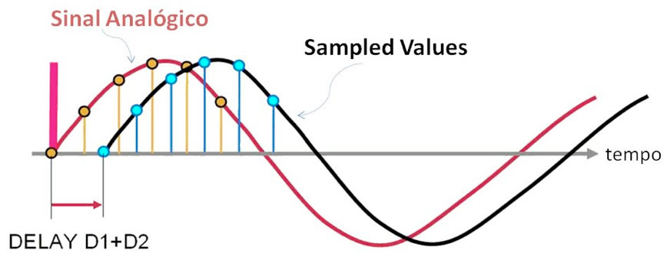
Propriedades dos Meios de Transmissão
Atraso, Retardo ou Delay:
Cap3- Meios de Transmissão

Slide 15
Principais Distúrbios
Ruído Elétrico:
  O ruído elétrico existe na forma de corrente elétrica, quando gerado internamente em dispositivos eletrônicos e na forma de onda eletromagnética, no espaço livre.
  Resultado da agitação térmica dos elétrons existentes na matéria. O ruído se somará ao sinal no canal de comunicação.
Cap3- Meios de Transmissão

Slide 16
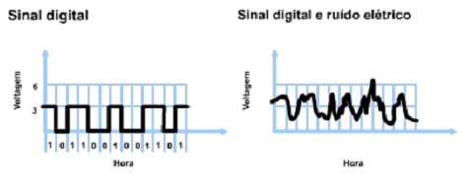
Principais Distúrbios
Ruído elétrico:
Cap3- Meios de Transmissão

Slide 17
Principais Distúrbios
Distorção do Sinal:
  Alteração da forma do sinal.
  Causado pelos diferentes valores de atenuações impostas às diferentes frequências que formam o sinal.
Cap3- Meios de Transmissão

Slide 18
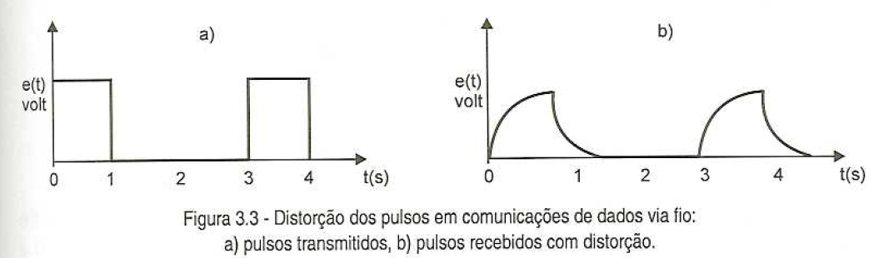
Principais Distúrbios
Distorção do Sinal:
Cap3- Meios de Transmissão

Slide 19
Principais distúrbios
Sinais interferentes:
  Sinais de outras comunicações que invadem o canal em uso, atrapalham e dificultam as comunicações em andamento.
  Ex: Linha cruzada/ Emissora dupla.
Cap3- Meios de Transmissão

Slide 20
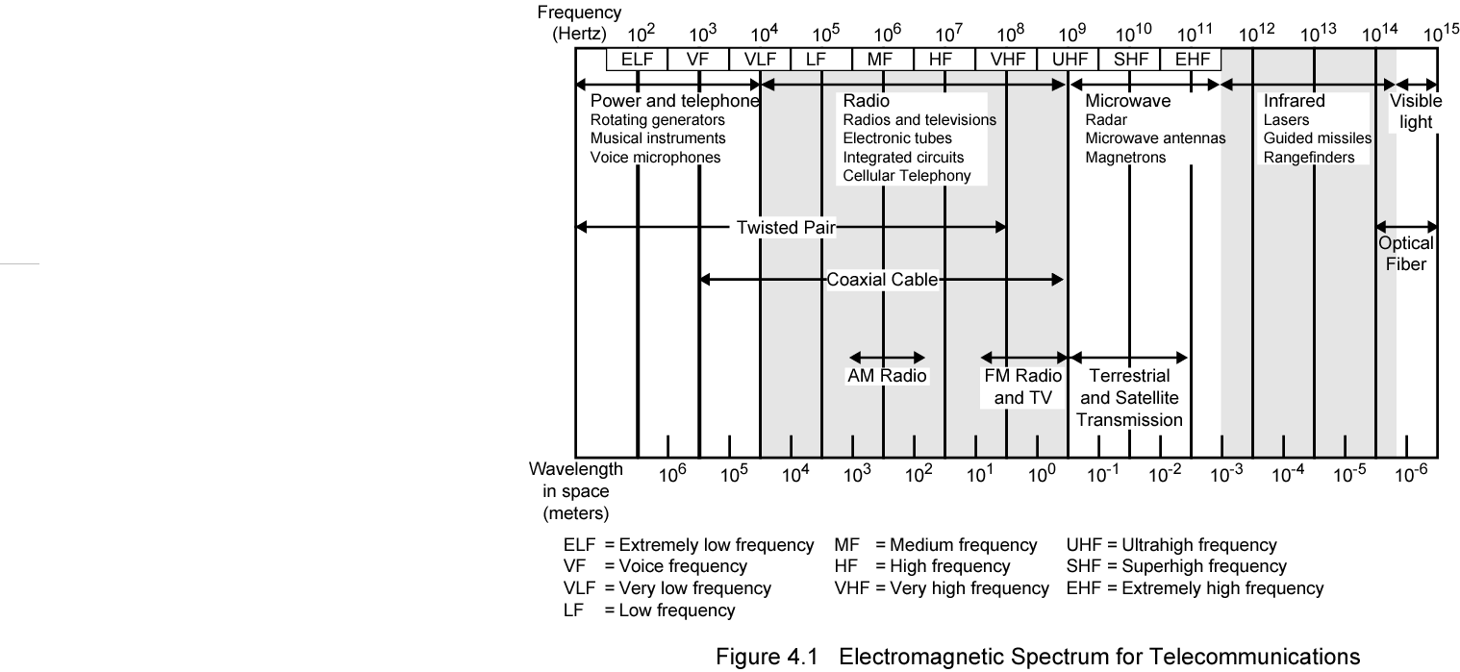
Espectro eletromagnético

Slide 21
Características do meio guiado
Frequency Range
Typical Attenuation
Typical Delay
Repeater Spacing
Twisted pair (with loading)
0 to 3.5 kHz
0.2 dB/km @ 1 kHz
50 µs/km
2 km
Twisted pairs (multi-pair cables)
0 to 1 MHz
0.7 dB/km @ 1 kHz
5 µs/km
2 km
Coaxial cable
0 to 500 MHz
7 dB/km @ 10 MHz
4 µs/km
1 to 9 km
Optical fiber
186 to 370 THz
0.2 to 0.5 dB/km
5 µs/km
40 km
Cap3- Meios de Transmissão

Slide 22
Fios de cobre
Fios de cobre
  É considerado o meio primário de transmissão de dados através de sinais elétricos para computadores;
Vantagens:
  É barato e fácil de encontrar na natureza e tem uma boa condutividade elétrica, somente a prata e o ouro superam no quesito condutividade (baixa resistência elétrica);
Cap3- Meios de Transmissão

Slide 23
Fios de cobre
Interferência elétrica:
  Na verdade qualquer tipo de fiação baseada em metal, tem este tipo de problema: interferência – cada fio elétrico acaba funcionando como uma mini-estação de rádio;
  Fios paralelos tem grande influência;
Cap3- Meios de Transmissão

Slide 24
Fios de cobre
Como eliminar ou minimizar as interferências?
  Par trançados;
  Cabo coaxial.
Cap3- Meios de Transmissão

Slide 25
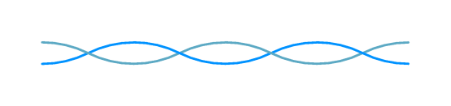
Par trançado
Cabo com fios de par trançados:
  Fios torcidos entre si, mudam as propriedades elétricas dos fios, reduzindo as emissões de ondas eletromagnéticas;
  Reduzem também a influências causadas pelos outros fios.
Cap3- Meios de Transmissão

Slide 26

Par trançado
O par trançado pode ser agrupado em cabos com dezenas ou centenas de fios de pares trançados. Neste caso, para diminuir mais ainda as interferências com os outros pares adjacentes, os fios tem diferentes comprimentos de trançados, variando entre 5 à 15 cm para longas distâncias.
Cap3- Meios de Transmissão

Slide 27
Par trançado
Aplicações:
  Podem ser utilizados para sistemas analógicos ou digitais:
    Sistemas telefônicos:
      Nas residências e no loop local;
    Redes locais de computadores:
      Redes locais de 10 e 100Mbps;
    Em PBX, sistemas de redes domésticas ou escritórios de trabalho.
Taxas de dados:
  Curtas distâncias ->1Gbps;
  Longas distâncias -> 4Mbps. (Perda de energia por calor.)

Slide 28
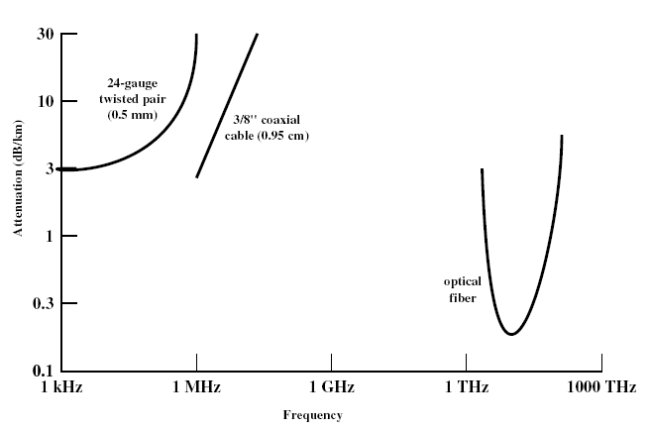
Par trançado
atenuação:
Cap3- Meios de Transmissão

Slide 29
Par trançado
Vantagens:
  Barato;
  Fácil de trabalhar;
Desvantagens
  Baixa capacidade de taxa de dados;
  Curto alcance;
Cap3- Meios de Transmissão

Slide 30
Par trançado
Características de transmissão:
  Aplicações analógicas:
    Amplificado a cada 5Km
  Aplicações digitais:
    Amplificado a cada 2 Km ou 3 Km
  Alcance Limitado
  Largura de Banda Limitada (1Mhz)
  Taxa de dados limitada
  Sensível a ruídos
Cap3- Meios de Transmissão

Slide 31
Fios trançados protegido
Fios de pares trançados também podem ser envoltos em materiais metálicos. Nesse caso, os fios ficam bem mais protegidos devido a ação protetora do metal, evitando que sinais magnéticos entre ou saiam do fio.
UTP (Unshielded Twisted Pair ) – Par trançado não protegido:
  Usando em cabeamento simples de telefone;
  Barato;
  Fácil de instalar;
  Sofre com interferências;
Cap3- Meios de Transmissão

Slide 32
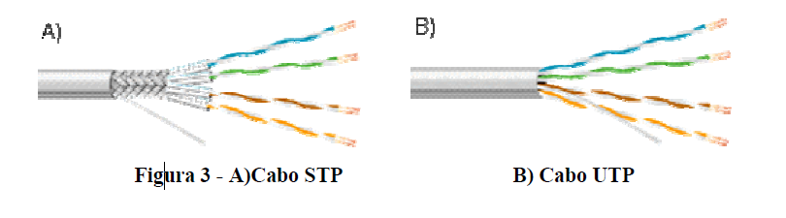
Par Trançado
STP – (Shielded Twisted Pair ) – Par trançado protegido:
  Possui proteção adicional a ruídos;
  Mais caro;
  Grosso e mais pesado;
Cap3- Meios de Transmissão

Slide 33
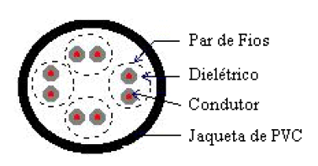
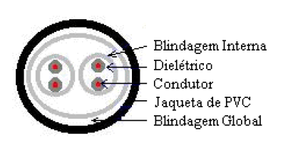
Par Trançado
    Cabo UTP Cabo STP
Cap3- Meios de Transmissão

Slide 34
Attenuation (dB per 100 m)
Near-end Crosstalk (dB)
Frequency (MHz)
Category 3 UTP
Category 5 UTP
150-ohm STP
Category 3 UTP
Category 5 UTP
150-ohm STP
1
2.6
2.0
1.1
41
62
58
4
5.6
4.1
2.2
32
53
58
16
13.1
8.2
4.4
23
44
50.4
25
—
10.4
6.2
—
41
47.5
100
—
22.0
12.3
—
32
38.5
300
—
—
21.4
—
—
31.3
Cap3- Meios de Transmissão

Slide 35
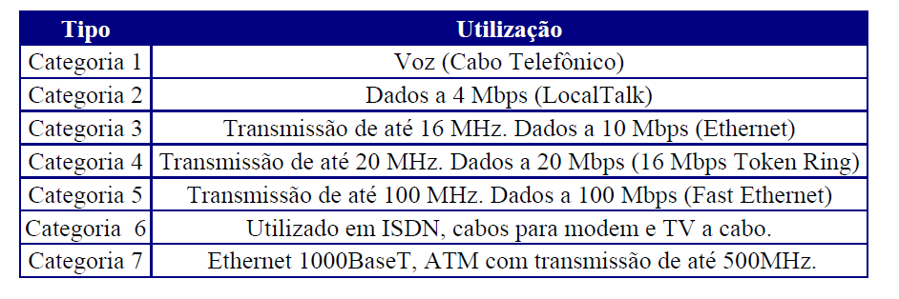
Categorias de par trançado
Cap3- Meios de Transmissão

Slide 36
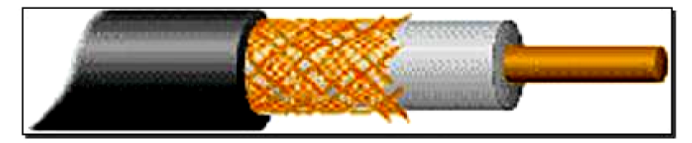
Cabo coaxial
Consiste num fio de cobre rígido que forma o núcleo, envolto por um material isolante que, por sua vez, é envolto por um condutor cilíndrico, frequentemente na forma de malha entrelaçada. O condutor externo é coberto por uma capa plástica protetora.
Cap3- Meios de Transmissão

Slide 37
Cabo coaxial
Os cabos coaxiais são bem mais protegidos contra interferências magnéticas:
  A proteção é quase total, pois existem apenas um único fio em seu interior que fica envolto a uma proteção metálica que a isola praticamente de qualquer onda eletromagnética externa;
  Não recebe nem emite sinais de interferência de outros fios.
São divididos em 2 tipos:
  Cabo coaxial banda larga
  Cabo coaxial banda base
Cap3- Meios de Transmissão

Slide 38
Cabo coaxial banda larga
Também conhecido como cabo coaxial grosso ou 10BASE5.
É utilizado para transmissão analógica.
A impedância deste cabo é de 75 ohm.
Consegue trabalhar com links entre 300 e 450KHz e a distâncias de até 100km.
Cap3- Meios de Transmissão

Slide 39
Cabo coaxial banda base
Também conhecido como cabo coaxial fino ou 10BASE2.
É utilizado em transmissões digitais.
A impedância deste cabo é de 50 Ohm.
As taxas de transmissão variam de 10 a 50Mbps e o alcance do link vai até 200 m.
Cap3- Meios de Transmissão

Slide 40
Cabo coaxial
Aplicações:
  Um dos meios mais versáteis de transmissão de dados;
  Usados em sistemas de distribuição de TVs, TV à cabo;
  Usados em transmissão de voz de telefones
    Pode transportar mais de 10000 vozes simultaneamente
    Pode ser substituído por fibra ótica
  Aplicações em redes locais de computadores.
Cap3- Meios de Transmissão

Slide 41
Cabo coaxial
Características de transmissão:
  Analógicos:
    Deve ser amplificado a cada poucos Kms;
    Aplicados em altas frequências, acima de 500Mhz.
  Digital:
    Necessita de repetidores a cada 1 Km;
    Mantêm altas taxas de dados.
Cap3- Meios de Transmissão

Slide 42
Par trançado x Cabo coaxial
Taxa de transmissão:
  CC > PT
Atenuação:
  PT>CC
Custo:
  CC>PT
Cap3- Meios de Transmissão

Slide 43
Fibras óticas
As fibras ópticas são constituídas de material dielétrico, em geral, sílica ou plástico, em forma cilíndrica, transp. e flexível, de dimensões microscópicas comparáveis a 1 fio de cabelo.
Os dados são convertidos em luz através de diodos emissores de luz ou laser para a transmissão;
O recebimento é realizado por transistores sensíveis a luz;
Cap3- Meios de Transmissão

Slide 44
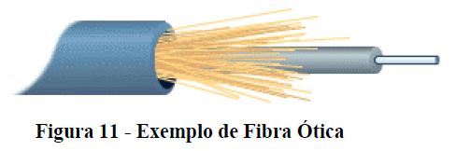
Fibras óticas
A fibra ótica possui 2 camadas com índices de refrações diferentes.
Isto faz com que a luz sofra reflexão total quando ele tenta passar do núcleo para casca. É este o mecanismo de propagação do sinal na fibra.
Cap3- Meios de Transmissão

Slide 45
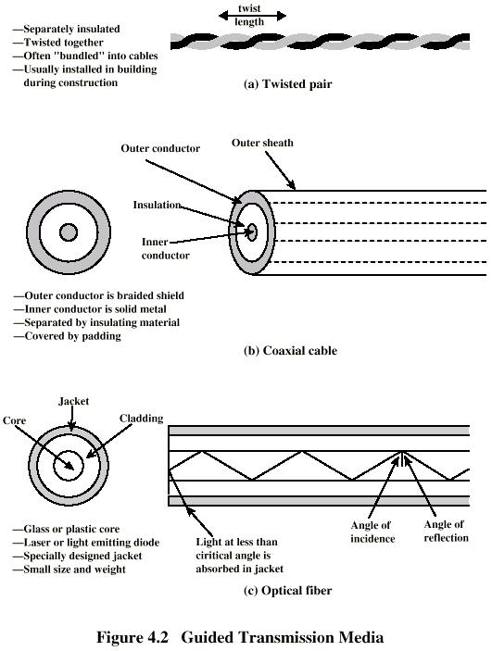
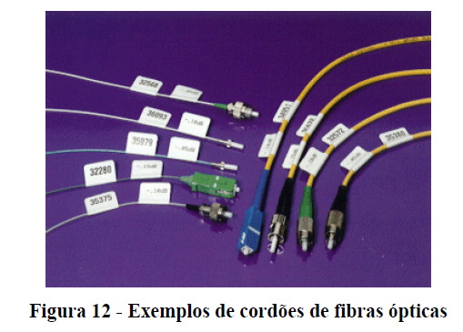
Fibras óticas
Cap3- Meios de Transmissão

Slide 46
Fibras óticas
As fibras óticas se dividem em 2 tipos principais:
  Fibras Multimodo: Transmite vários modos do sinal, ou seja, o sinal que incide sob vários ângulos de reflexão. Pode ser dividida em fibras multimodo degrau ou gradual;
  Fibras Monomodo: Neste tipo, a luz percorre em apenas “um modo”, ou seja, é transmitido apenas o modo fundamental ;
Cap3- Meios de Transmissão

Slide 47
Fibras óticas
Fibra ótica de índice degrau:
  Tipo mais antigo e mais simples.
  Sofre dispersão modal, isto é, o espalhamento do sinal limita a largura de banda máxima do canal para 35MHz.
  Atenuação alta(>5dB/km). Por isso, só é utilizada em comunicações em curtas distâncias.
Cap3- Meios de Transmissão

Slide 48
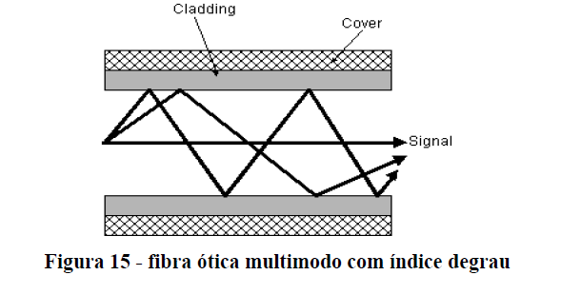
Fibras óticas
Fibra ótica de índice degrau:
Cap3- Meios de Transmissão

Slide 49
Fibras óticas
Fibra ótica de índice gradual:
  Diminui a dispersão modal, pois os modos trafegam na mesma velocidade.
  Largura de banda de até 500MHz.
  Atenuação baixa(3 dB/Km). Por isso, pode ser utilizada em telecomunicações.
Cap3- Meios de Transmissão

Slide 50
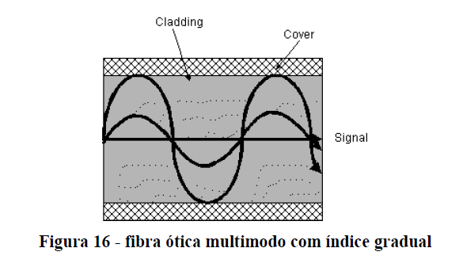
Fibras óticas
Fibra ótica de índice gradual:
Cap3- Meios de Transmissão

Slide 51
Fibras óticas
Fibra ótica monomodo:
  Só há a transmissão de um “modo” do sinal. Por isso, há baixíssima dispersão de sinal.
  Núcleo de diâmetro muito pequeno(8 micrômetros)
  Pode atingir uma largura de banda de 100GHz.
  Atenuação de 0,2 a 0,7 dB/km. É usada em sistemas telefônicos e interligação de redes distantes.
Cap3- Meios de Transmissão

Slide 52
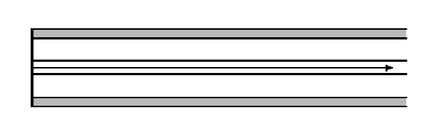
Fibras óticas
Fibra ótica monomodo:
Cap3- Meios de Transmissão

Slide 53
Fibras óticas
Vantagens:
  Não sofre interferência eletromagnética;
  Consegue transferir mais longe e em maior quantidade as informações que um fio de cobre faz com um sinal elétrico. É necessário o uso de repetidores acima de 10Kms, apenas;
  Pode codificar mais informações que os sinais elétricos (centenas de Gbps);
  Não requer dois fios de fibra de vidro para transmitir dados;
  Sofre baixa atenuação.
Cap3- Meios de Transmissão

Slide 54
Fibras óticas
Desvantagens:
  Requer equipamentos especiais para polimento e instalação das extremidades do fio;
  Requer equipamentos especiais para unir um cabo partido;
  Dificuldade de descobrir onde a fibra se partiu dentro do revestimento plástico.
Cap3- Meios de Transmissão

Slide 55
Fibras óticas
Aplicações:
  Usados em troncos de comunicação;
  Troncos metropolitanos;
  Alterações de conexões troncos rurais;
  Loops Locais;
  LANs.
Cap3- Meios de Transmissão

Slide 56
Fibras óticas
Atua nas faixas de frequencias entre 10¹⁴ a 10¹⁵ Hz
  Porção infra-vermelha e luz visível;
Emissor usado: LED (Light Emitting Diode)
  Barato;
  Suporta funcionamento com temperaturas elevadas;
  Vida útil maior.
ILD ( Injection Laser Diode)
  Maior eficiência;
  Maior quantidade de dados podem ser transmitidos;
Transmissão por Multiplexação por Divisão de Onda
Cap3- Meios de Transmissão

Slide 57
Fibras óticas
Wavelength (in vacuum) range (nm)
Frequency range (THz)
Band label
Fiber type
Application
820 to 900
366 to 333
Multimode
LAN
1280 to 1350
234 to 222
S
Single mode
Various
1528 to 1561
196 to 192
C
Single mode
WDM
1561 to 1620
185 to 192
L
Single mode
WDM
Cap3- Meios de Transmissão

Slide 58
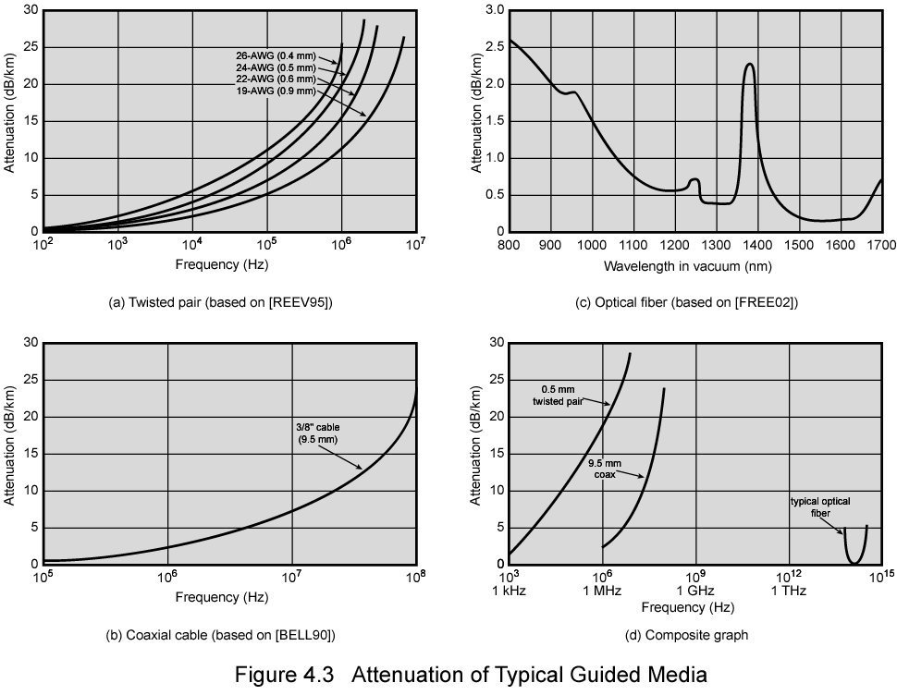
Fibras óticas
Cap3- Meios de Transmissão

Slide 59
Fibras óticas x Cobre
Largura de banda: Fibra ótica > Cobre.
Atenuação: Fibra ótica < Cobre.
Peso: Fibra ótica < Cobre.
Segurança: Fibra ótica > Cobre.
Obs: peso e atenuação interferem no custo.
Cap3- Meios de Transmissão

Slide 60
Ar
Meio necessário para que ocorram as comunicações via rádio frequência.
Cada tipo de transmissão “wireless” o utiliza através de uma faixa do espectro eletromagnético.
É um meio de fácil uso, pois não necessita ser construído como a fibra ótica e os cabos de cobre.
Sofre distúrbios e interferências específicos.
Cap3- Meios de Transmissão

Slide 61
Ar
Distúrbios específicos do canal rádio:
  Propagação em multipercurso;
  Desvanecimento;
  Absorção pela atmosfera;
  Efeito doppler;
  Formação de dutos.
Cap3- Meios de Transmissão

Slide 62
Ar
Caminhos Múltiplos:
  Sinais refletidos, criando múltiplas cópias do mesmo sinal;
  Permite levar o sinal através da refração, mesmo não tendo visada direta;
  Pode reforçar ou anular(nulo de sinal) o sinal em muitos casos nos receptores;
Cap3- Meios de Transmissão

Slide 63
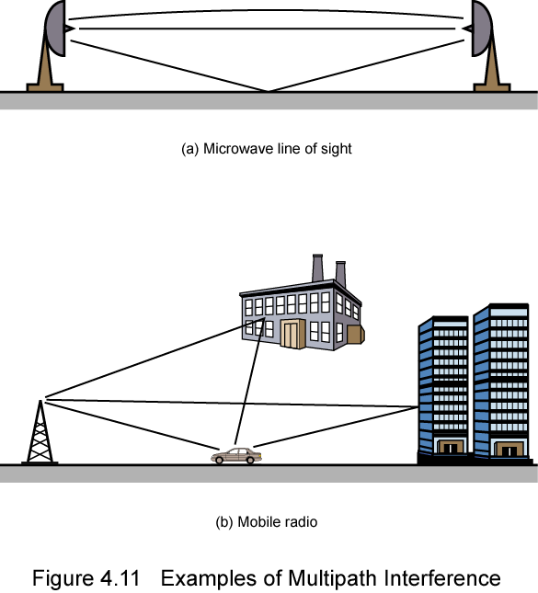
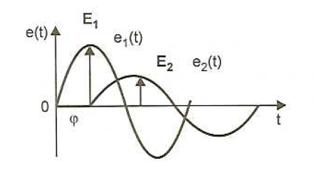
Ar
Caminhos múltiplos:
Cap3- Meios de Transmissão

Slide 64
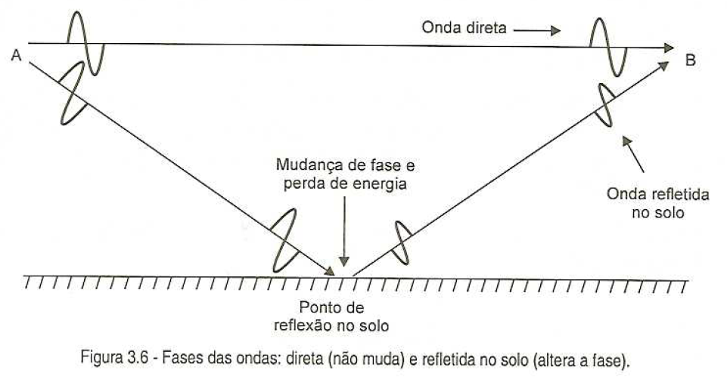
Ar
Alteração de fase em multipercurso:
Cap3- Meios de Transmissão

Slide 65
Ar
Desvanecimento:
  O sinal se dispersa com a distância;
  Eleva-se com o aumento da Frequência;
  Em sistemas de visibilidade, o valor típico é de 40dB.
Cap3- Meios de Transmissão

Slide 66
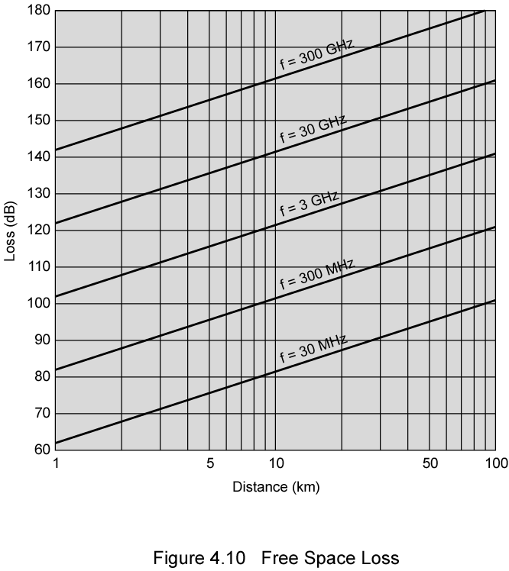
Ar
Desvanecimento:
Cap3- Meios de Transmissão

Slide 67
Ar
Absorção pela atmosfera
  Vapor de agua, oxigênio absorvem a radiação;
  Água oferece grande atenuação em 22GHz, menos abaixo de 15 GHz;
  Oxigênio oferece grande atenuação em 60GHz, menos abaixo de 30 GHz;
  Chuvas e Nevoeiros atrapalham ondas de rádio.
Cap3- Meios de Transmissão

Slide 68
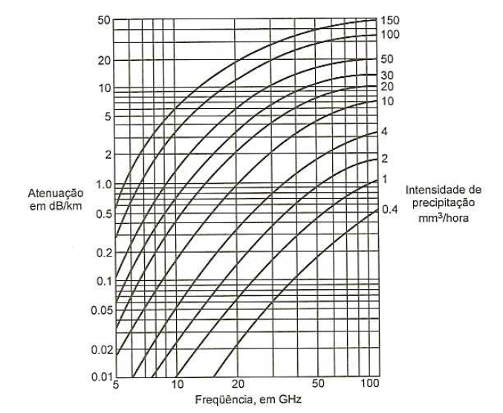
Ar
Atenuação causada
Pela chuva:
Cap3- Meios de Transmissão

Slide 69
Ar
Efeito Doppler:
  Fonte e/ou receptor do sinal são móveis.
  A onda transmitida é recebida em uma frequência diferente dependendo da direção do deslocamento.
  Pode gerar a queda de ligações em telefonia móvel dependendo da velocidade em que o usuário se desloca da ERB.
Cap3- Meios de Transmissão

Slide 70
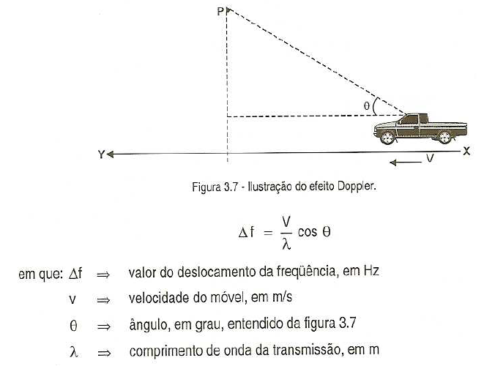
Ar
Efeito Doppler:
Cap3- Meios de Transmissão

Slide 71
Ar
Formação de Dutos:
  Afetam enlaces em radiovisibilidade nos trópicos ou regiões alagadas, como arrozais, salinas etc.
  Causado pela inversão térmica que ocorrem nas camadas de ar sobre a superfície terrestre.
  O duto atua como um túnel desviando a onda do seu trajeto principal e causando desvanecimento do sinal.
Cap3- Meios de Transmissão

Slide 72
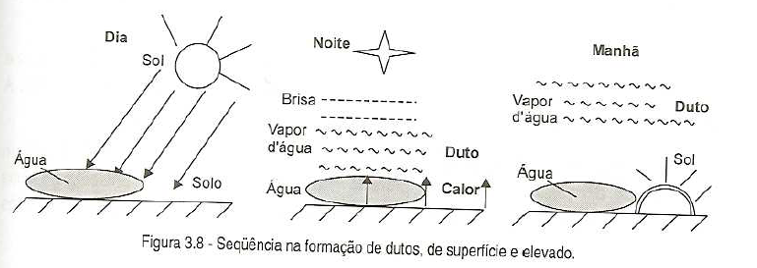
Ar
Formação de dutos:
Cap3- Meios de Transmissão

Slide 73
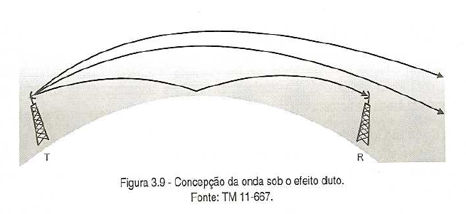
Ar
Onda sob efeito de duto:
Cap3- Meios de Transmissão

Slide 74
Rádio – Comunicação Wireless
As ondas de rádio, ou radiação magnéticas também são utilizados para transmissão de dados. Também chamadas de RF – Rádio Frequência;
Vantagens:
  Não requer a construção de um meio físico para fazer a transmissão de dados.
Desvantagens:
  Pode sofrer diretamente interferências magnéticas.
Cap3- Meios de Transmissão

Slide 75
Rádio – Comunicação Wireless
Faixas de frequências:
  2GHz a 40GHz
    Microondas
    Direcional
    Ponto a ponto
    Satelite
  30 MHz a 1GHz
    Omnidirecional
    Broadcasting (difusão)
  3 x 10¹¹ a 2 x 10¹⁴
    Infrared
    Local
Cap3- Meios de Transmissão

Slide 76
Antenas
Condutor elétrico para irradiar ou captar as energias eletromagnéticas
  Transmissão:
    É realizado pelo equipamento transmissor;
    Convertendo energia elétrica em eletromagnética pela antena;
    É irradiado e refletido pelo ambiente;
  Recepção:
    É recebido pela antena convertendo a energia eletromagnética em elétrica;
    Pode ser a mesma antena usada para a transmissão;
Cap3- Meios de Transmissão

Slide 77
Antena Isotrópico
Irradia em todas as direções
Na prática não possui o mesmo desempenho em todas as direções;
É um elemento pontual no espaço;
  Irradia igualmente para todas as direções;
  Gera padrão de irradiação esférica;
Cap3- Meios de Transmissão

Slide 78
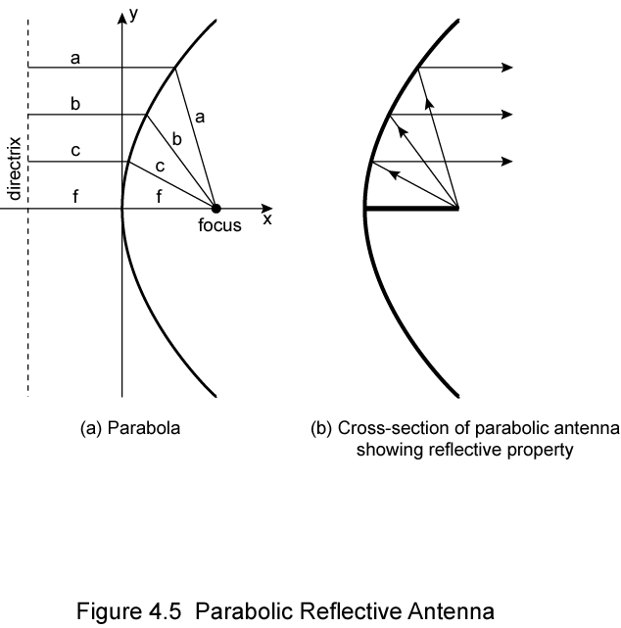
Antena parabólica
Usado em comunicação terrestre (microondas)
  Formato de parábolica
  As ondas são direcionados através da reflexão pela parábola a partir do ponto focal fixo na antena.
Cap3- Meios de Transmissão

Slide 79
Rádio
Rádio Frequência
  Broadcasting
  Omnidirecional
  FM radio.
  UHF e VHF
  Sofre múltiplas interferência de caminho;
    Reflexão de ondas.
Cap3- Meios de Transmissão

Slide 80
Microondas
As ondas de microondas são espectros elevados do RF. Porém, tem um comportamento diferente das ondas de RF;
São ondas que podem ser direcionadas para efetuar a transmissão de dados e tem sérias restrições quanto a ultrapassar obstáculos;
Devido a sua frequência elevada, podem transportar mais dados que a frequência de rádio;
Cap3- Meios de Transmissão

Slide 81
Satélites
O sistema de satélites permite combinar as ondas de rádio para fazer as transmissões de dados à distâncias mais longas;
Cada satélite pode ter de seis a doze transponder.
Transponder – cada transponder tem a finalidade de receber um sinal, amplificá-lo e retransmiti-lo de volta a terra;
Cada transponder responde por uma faixa de frequência, chamada de canal;
Cada canal pode ser compartilhada entre vários clientes;
Cap3- Meios de Transmissão

Slide 82
Satélites
Funcionamento:
  Satélite é uma estação retransmissora;
  Recebe em uma frequência, amplifica e envia em outra frequência;
  Órbita geo-estacionária de 35.784 Km;
  Usados em transmissão de TVs;
  Usadas em Redes privadas;
Cap3- Meios de Transmissão

Slide 83
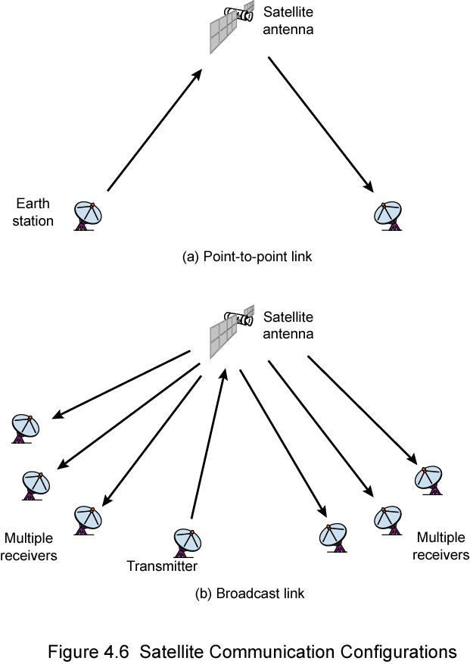
Satélites
Comunicação via satélite
Cap3- Meios de Transmissão

Slide 84
Satélites
Broadcasting
Cap3- Meios de Transmissão

Slide 85
Satélite Geossíncronos
Os satélites geo-estacionários, como também são chamados, são satélites que estão em sincronia com a terra. Estão em uma órbita tal que sua velocidade de rotação é igual a da terra;
Permite fácil integração de comunicação entre os continentes;
Sua órbita é de aproximadamente 36000 km;
Cada satélite deve ficar separado entre 4 e 8 graus, portanto acima do equador cabem somente 45 a 90 satélites;
Cap3- Meios de Transmissão

Slide 86
Satélites de órbita baixa
Uma segunda categoria de satélites é os satélites de órbita baixada terra;
São satélites que tem órbita apenas em alguns kilômetros da terra. Tipicamente entre 320 e 645 km;
Esses satélites anda mais rápidos que a terra, portanto, não ficam fixo em relação a terra;
Usar este tipo de satélites requer sistemas de rastreio sofisticados para manter uma antena sincronizada com os movimentos da mesma;
Cap3- Meios de Transmissão

Slide 87
Arrays de satélites
São satélites que também são de órbita baixa, porém neste caso, diversos satélites formam uma rede, uma se comunicando com a outra para coordenarem uma comunicação com a terra;
Isto é feito de modo que sempre haverá pelo menos um satélite sobre um ponto de comunicação;
Os satélites conversam entre si para determinar que está mais próximo do ponto de comunicação para entregar os dados a terra;
Cap3- Meios de Transmissão

Slide 88
Infravermelho
Os sistemas de utilizam infravermelhos são tipicamente aqueles que tem curto alcance de comunicação. São usados geralmente em controle remotos de TV e som e sincronização de dados para Palm-tops e Notebook;
Para redes de computadores, algumas soluções permitem que um ponto de acesso fique disponível para se comunicar em um pequena sala com vários computadores;
Tem uma leve vantagem em relação a redes sem fio, pois não precisam de antenas;
Cap3- Meios de Transmissão

Slide 89
Luz laser
A vantagem de utilizar laser para transmitir dados é que não precisamos de um meio físico como a fibra de vidro utilizado para transporta a luz;
Sendo a luz concentrada, ela pode viajar a grandes distância sem perder o foco;
Como a transmissão de microondas, necessitam de torres altas para terem uma visada direta, sem obstáculo;
Cap3- Meios de Transmissão

Slide 90
Propagação das ondas
As ondas eletromagnéticas viajam por três rotas básicas:
  Ondas de Superfície (Ground wave)
    Segue o contorno da terra;
    Até 2 MHz;
    AM rádio;
  Ondas médias (Sky-wave)
    Rádio amador, serviços de noticias (BBC, voz da america)
    Sinais são refletidas na ionosfera da terra e na superfície da terra;
  Visada direta (Line-of-sight)
    Acima de 30Mhz
    Tem alcance maior graças a refração (segue a curvatura da terra);
Cap3- Meios de Transmissão

Slide 91

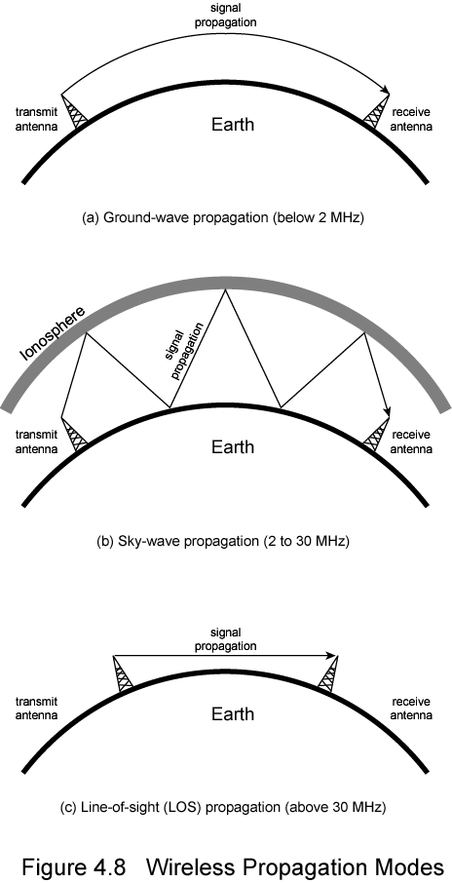
Tipos de propagação
Cap3- Meios de Transmissão

Slide 92
Refração da Onda
A velocidade das ondas eletromagnéticas muda em função da densidade do meio do material;
  3 x 10⁸ m/s é a velocidade apenas no vácuo;
A mudança de velocidade provoca, mudança de direção nas ondas;
  Faz o caminho da onda se curvar ao longo do trajeto;
  Se agrava a medida que aumenta a densidade do meio;
Índice de Reflexividade
  seno(ângulo de incidência)/seno(ângulo de refração)
  O índice varia conforme o tamanho da onda;
Cap3- Meios de Transmissão

Slide 93
Refração da Onda
Pode causar mudança súbitas de direção numa transição entre dois meios.
Pode causar mudanças graduais se o meio varia sua densidade também de forma gradual
  A densidade da atmosfera diminui conforme a altitude aumenta;
  Propriedade usada para a transmissão de rádios na terra.
Cap3- Meios de Transmissão

Slide 94
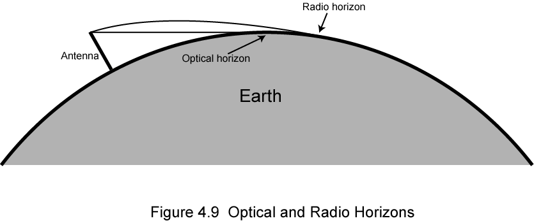
Refração da Onda
Cap3- Meios de Transmissão

